Slide 1


OGD@BFS – Stand der Umsetzung
Ein Werkstattbericht
Thomas Schulz, BFS
OpenDataBeer 30.11.2020

Slide 2

OGD als Teil des zentralen Informationsauftrages der Bundesstatistik für die Bevölkerung in der Schweiz
Art. 18 BStatG
Die wichtigsten statistischen Ergebnisse und Grundlagen werden in benützergerechter Form in den Amtssprachen veröffentlicht.
Art. 11 VO-BStatG
Die Statistikproduzenten des Bundes veröffentlichen die wichtigsten statistischen Ergebnisse und Grundlagen durch geeignete Medien wie Pressemitteilungen, Publikationen, maschinell lesbare Datenträger und Datenbanken.
Notes:
2
Statistik ist kein Selbstzweck
Heute viel komplexer: Früher zählte man Menschen, dann Kühe, dann Unternehmen ➔ heute komplexe Phänomene wie
Chancengleichheit
Armut
Integration der Menschen mit Migrationshintergrund
Lohnstrukturen (Alter, Geschlecht, Nationalität etc.)
Bodennutzung im Wandel der Zeit
Scheidungsrate, Lebenserwartung
Etc.
Früher: amtliche Statistik (was braucht der Bund für Informationen, um sich verwalten zu können ➔ Sitzverteilung NR).
Heute: öffentliche Statistik (die Daten werden allen zur Verfügung gestellt. Der Forschung sogar Rohdaten)

Slide 3





Herausforderungen. Woher kommen wir?
Rechtlich offen | offene Nutzungsbedingungen kostenlos
Technisch offen | offene Formate Maschinenlesbarkeit Massenabfragen
Funktional offen | standardisierte Metadaten hohe Auffindbarkeit
Inhaltlich offen | alle Daten publizieren hohe Aktualität

Slide 4
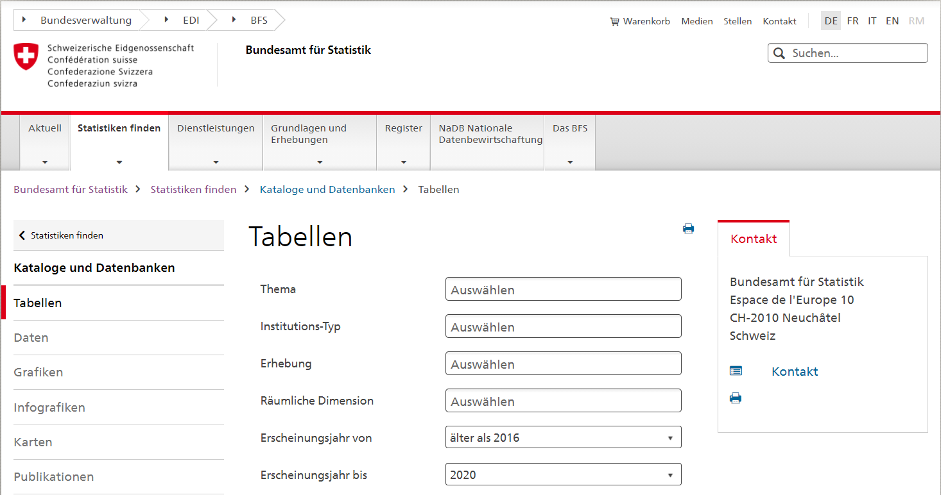
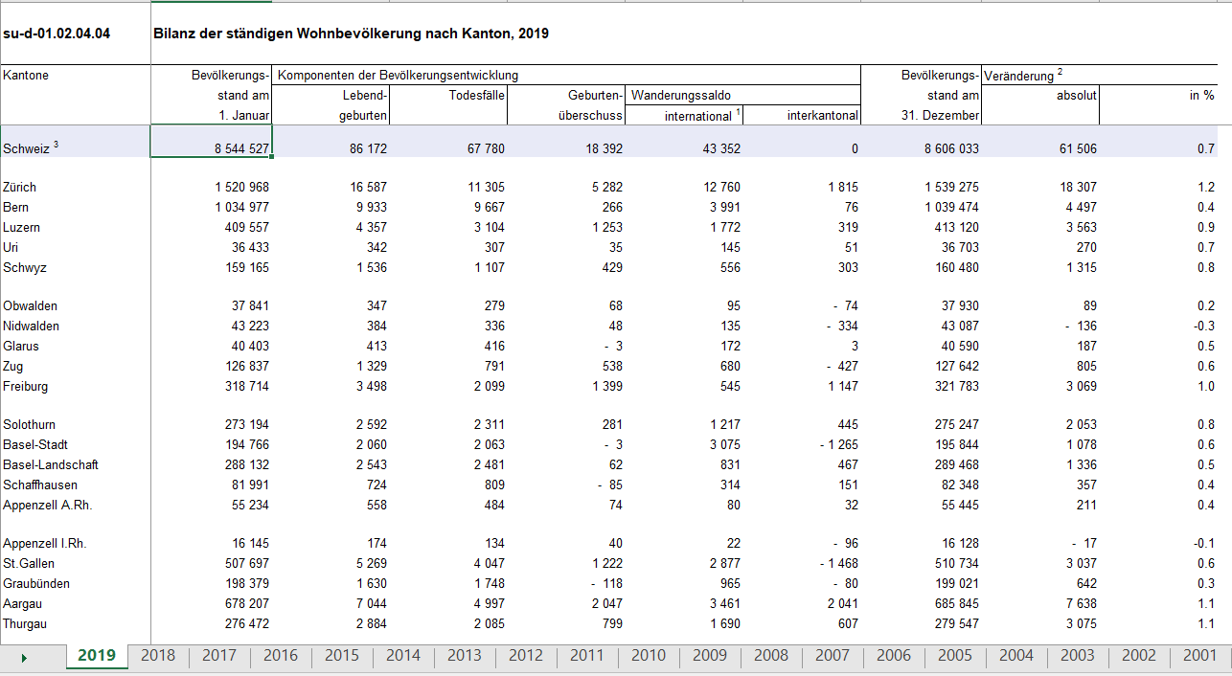
Vorab …
Eine Publikation.
Für Direktkund*innen.
Keine maschinen-lesbaren Daten.
Notes:
Hinweis:
Publi nicht mehr nur in pdf
spread-sheet nicht mehr nur in xlsx

Slide 5
Aktuelle Datenangebote als OGD
Output-Datenbanken mit maschinenlesbaren Ressourcen
Neue, dynamische Visualisierungen
Thematisch: Wahl- und Abstimmungsdaten
Einzelne, häufig nachgefragte Datasets als OGD
Notes:
Hinweis:
Publi nicht mehr nur in pdf
spread-sheet nicht mehr nur in xlsx

Slide 6
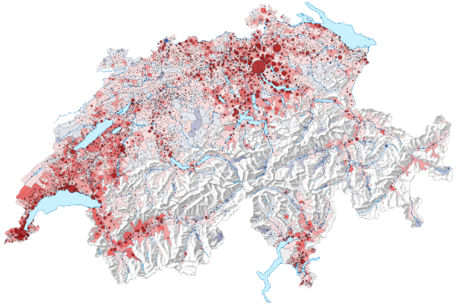



STAT-TAB
Die statistische Online-Datenbank des BFS
Statistische Atlanten
Output-Datenbanken
Regionalporträts
Länder – Kantone – Städte – Gemeinden
Notes:
Einstieg in den Übungsteil
- Nochmals die wichtigen Navigationspfade zeigen, falls noch nicht gemacht

Slide 7
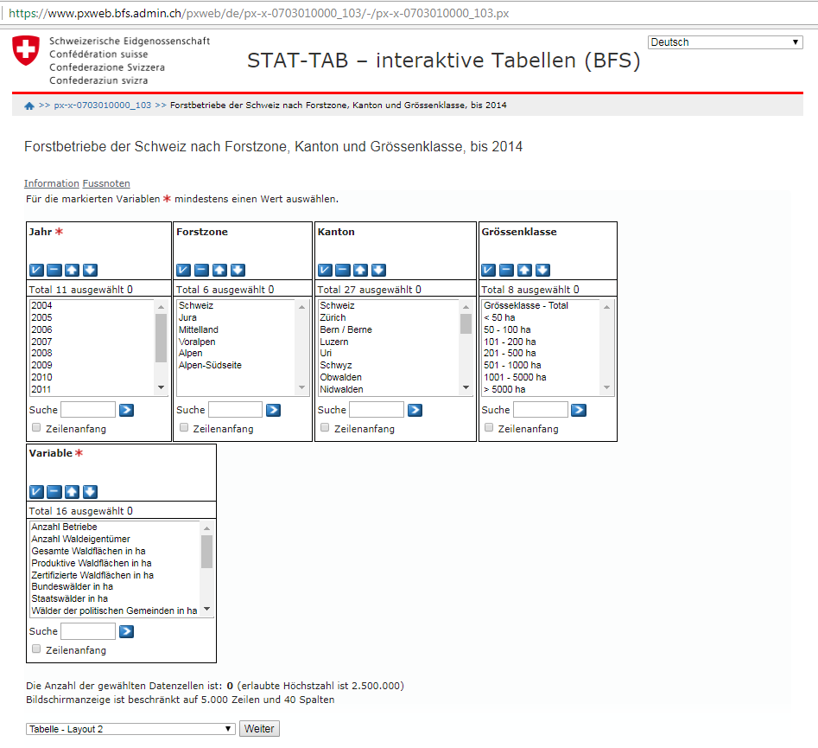
STAT-TAB 2.0
https://www.pxweb.bfs.admin.ch/
Aktuelles, Datencube-basiertes interaktives Tabulationstool für fast alle Themenbereiche
Basis: PX-Web (Statistics Sweden und andere)

Slide 8
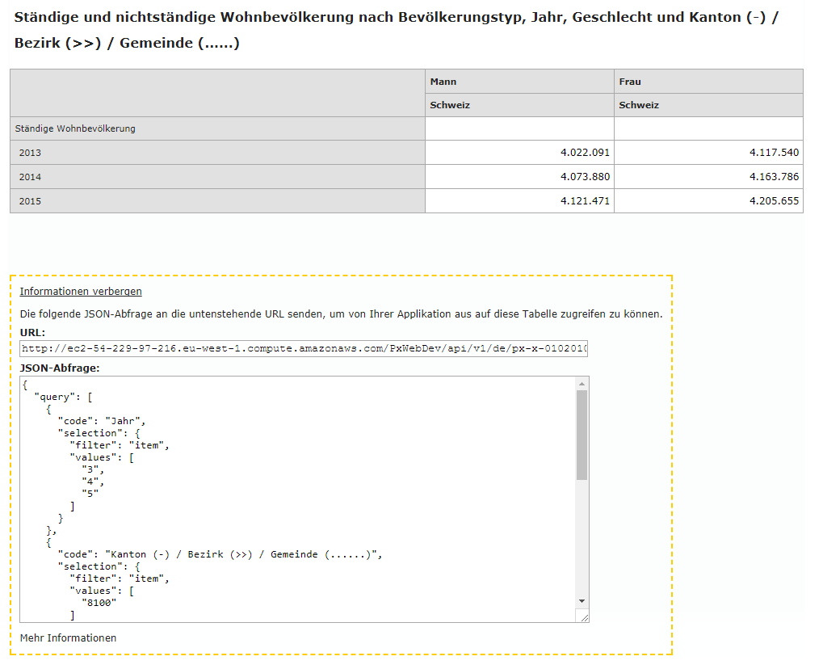
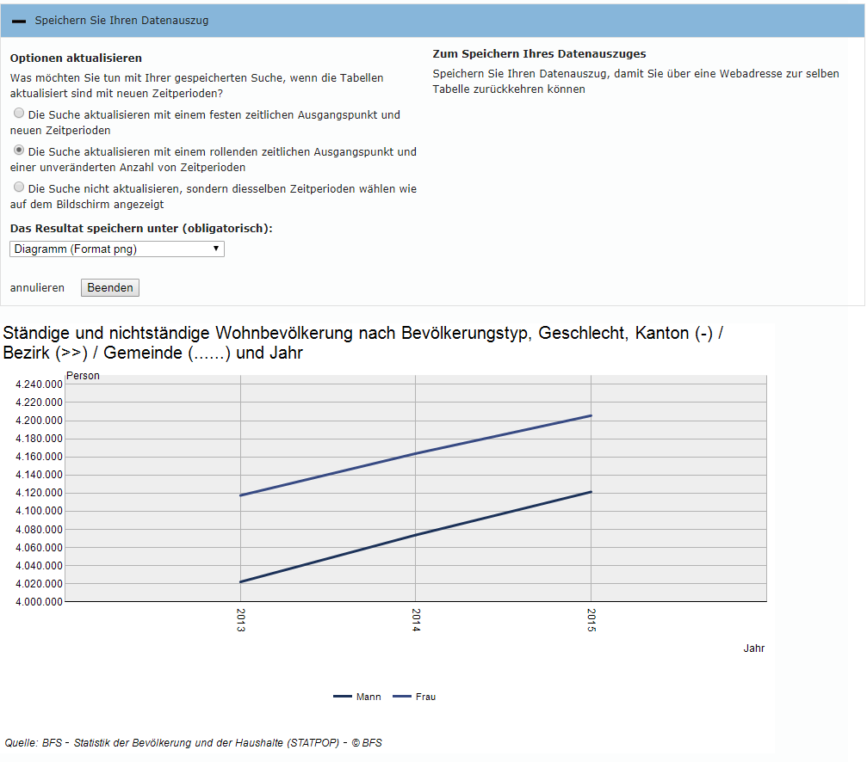
STAT-TAB 2.0: Eigene Anfragen kreieren und in Applikationen mit API/JSON verfügbar machen

Slide 9
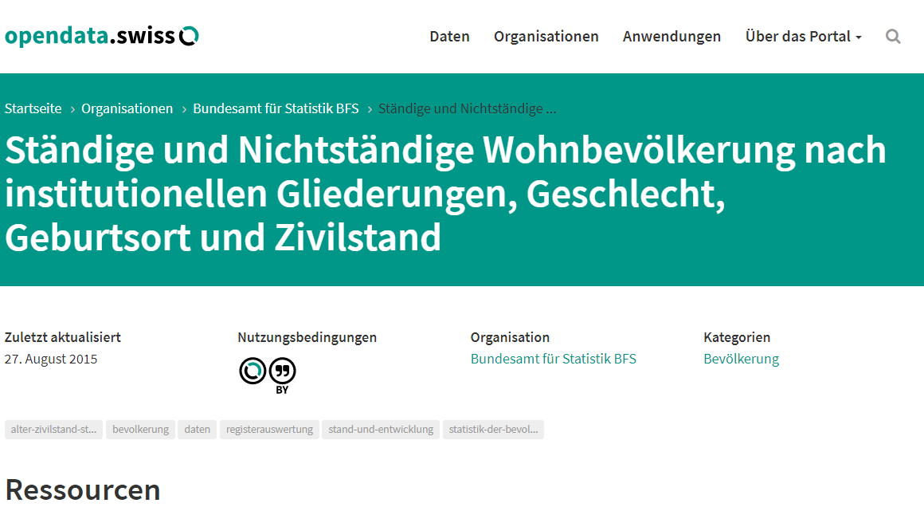
Aktuell: 666 Datencubes
→ www.opendata.swiss
UDS
API
Appl

Slide 10
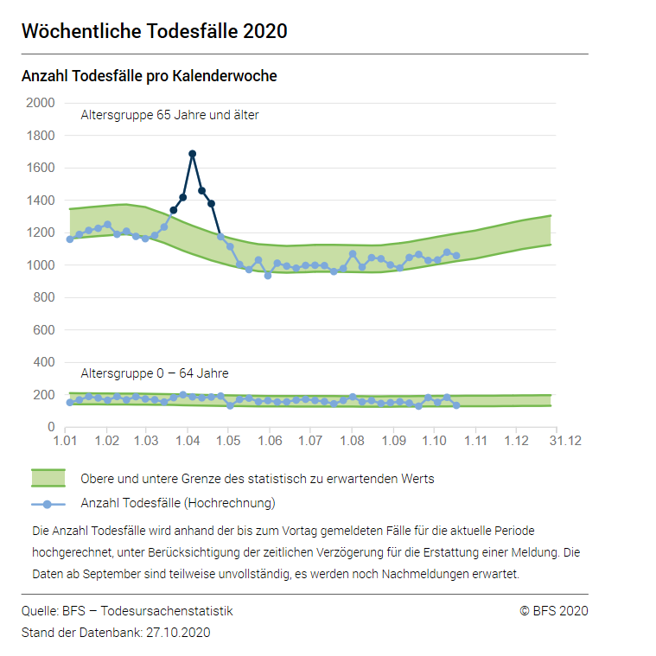
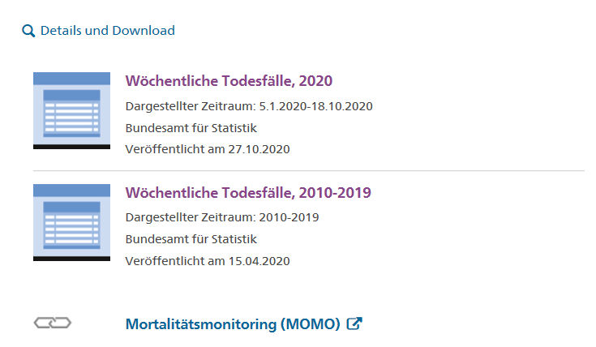
Datenangebote direkt in neuen Visualisierungen –
OGD-basierte Anwendungen des BFS

Slide 11
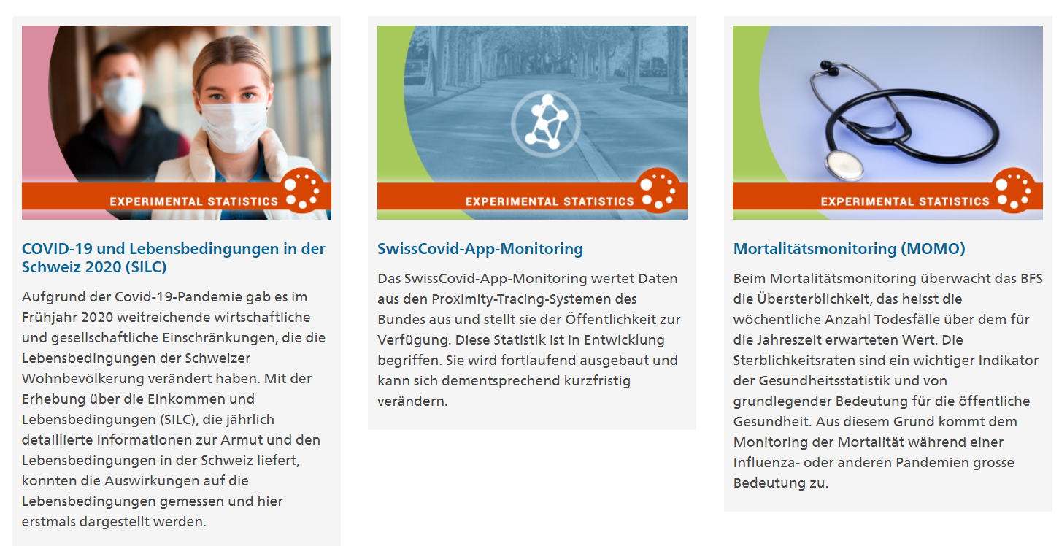
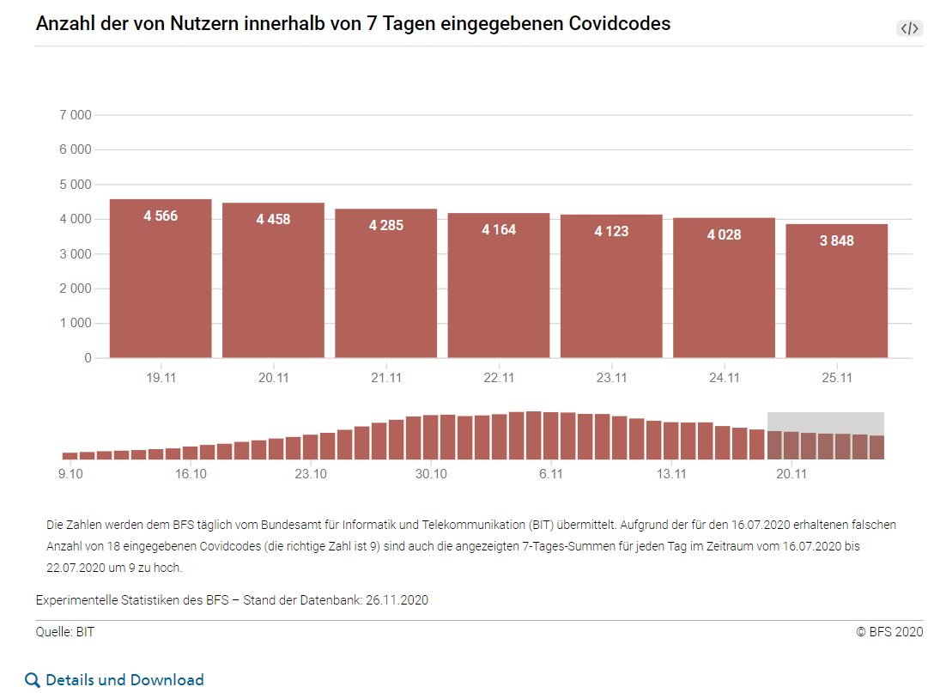
www.experimental.bfs.admin.ch

Slide 12
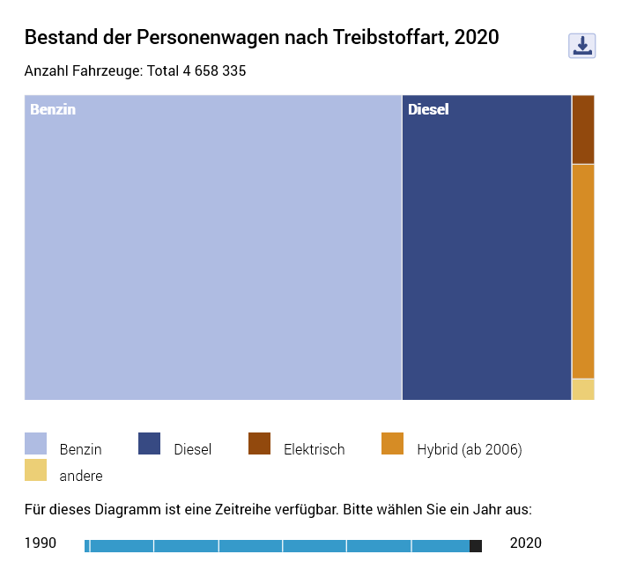
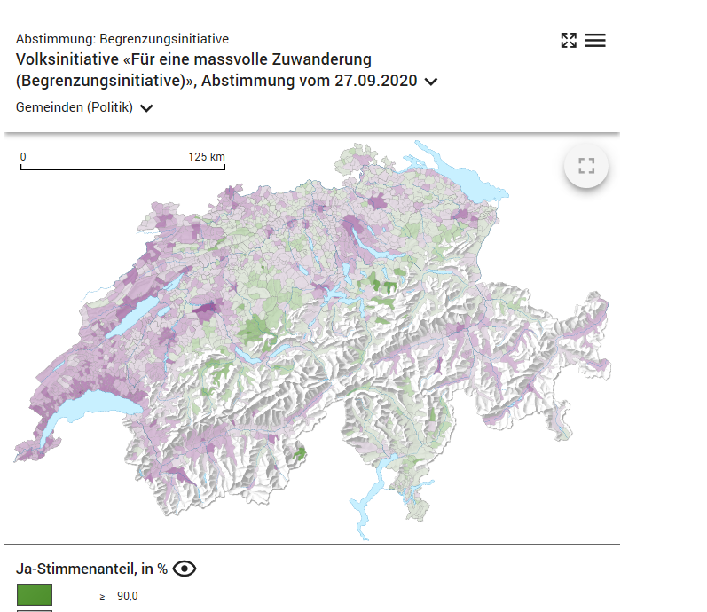
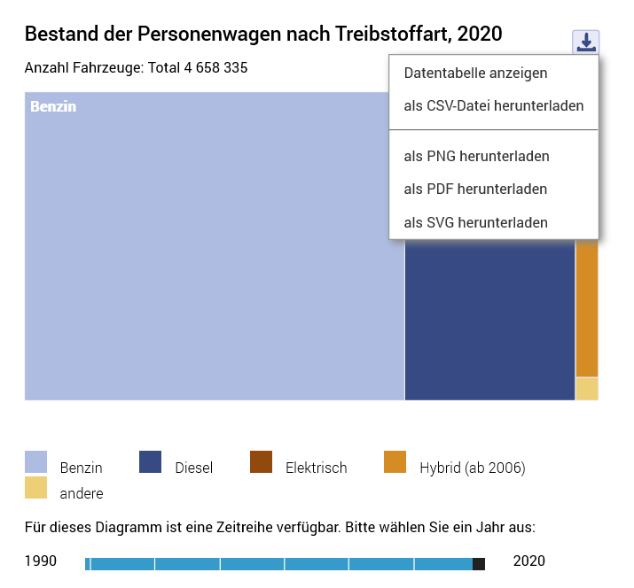
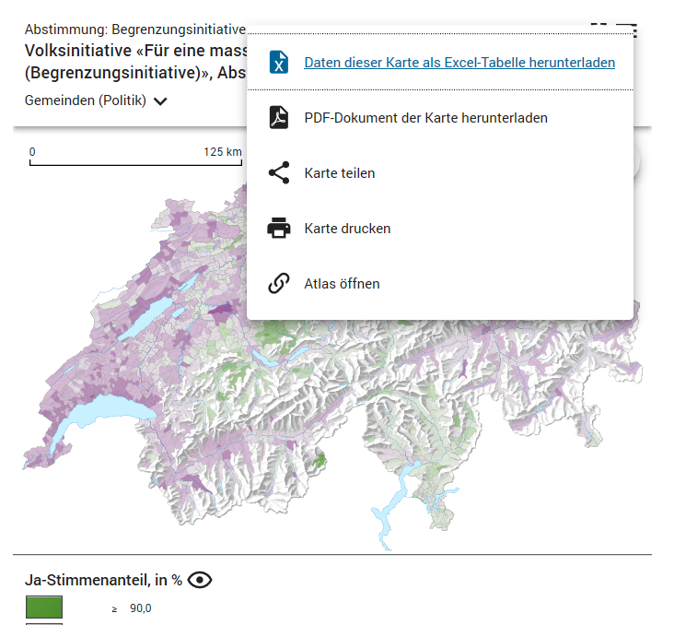
Datenangebote direkt in neuen Visualisierungen

Slide 13
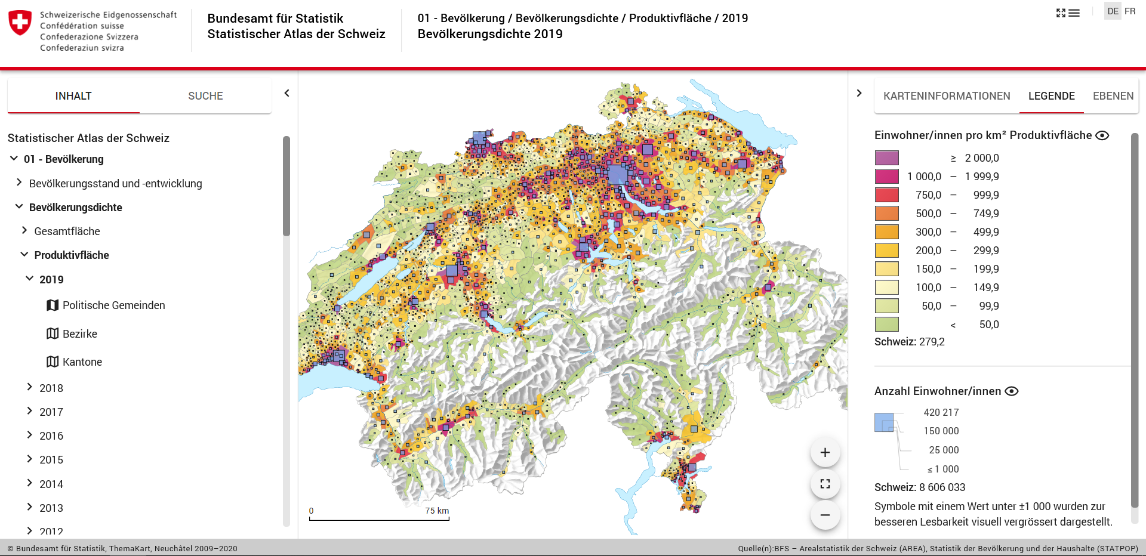
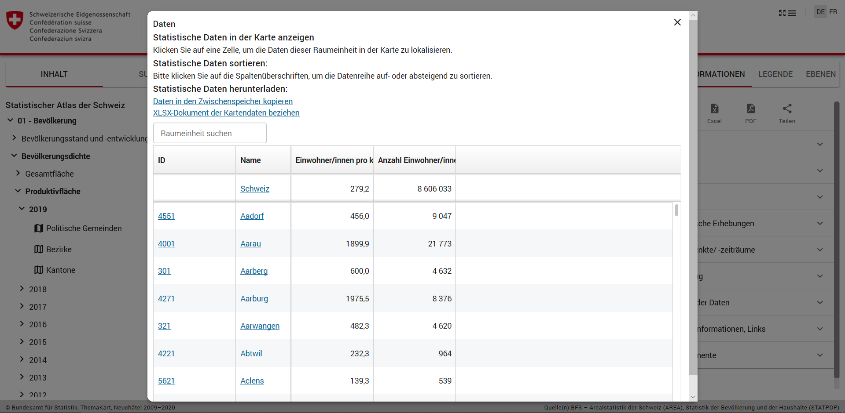
Datenangebote in den Statistischen Atlanten

Slide 14

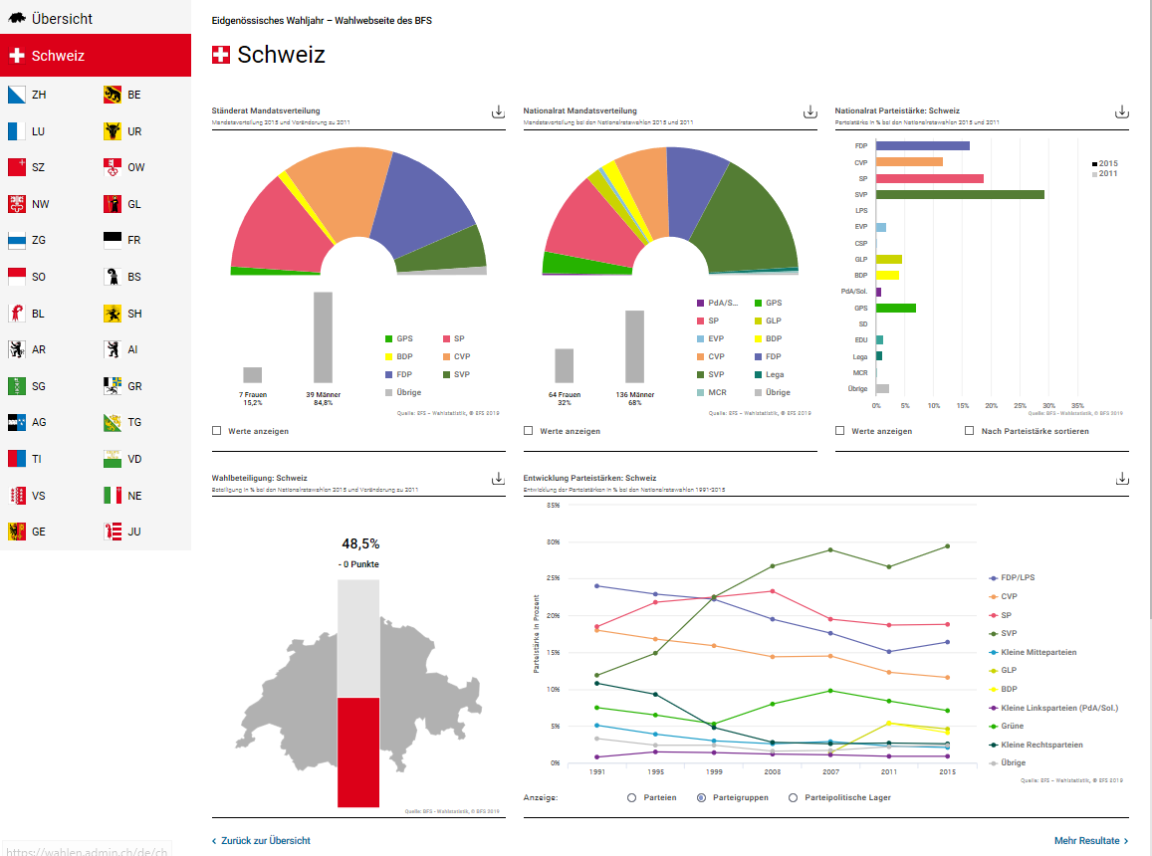
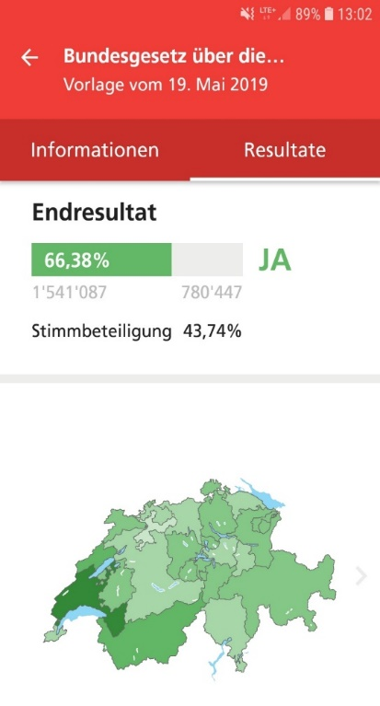
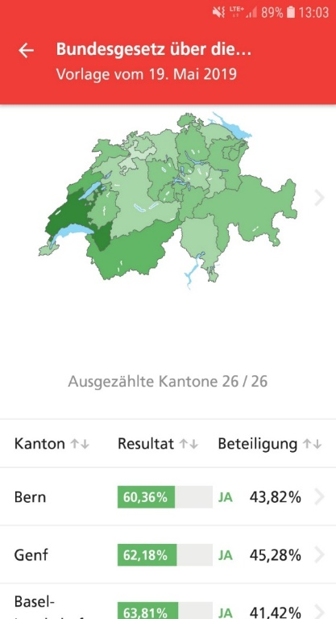
OGD-Pilot 2019: Wahl- und Abstimmungsergebnisse
Offizielle Wahlwebsite des Bundes: www.wahlen.admin.ch
Bundeskanzlei, BFS, Kanton Zürich Abstimmungs-App VoteInfo
Notes:
Hinweis:
Publi nicht mehr nur in pdf
spread-sheet nicht mehr nur in xlsx

Slide 15
Nutzungzahlen

Slide 16
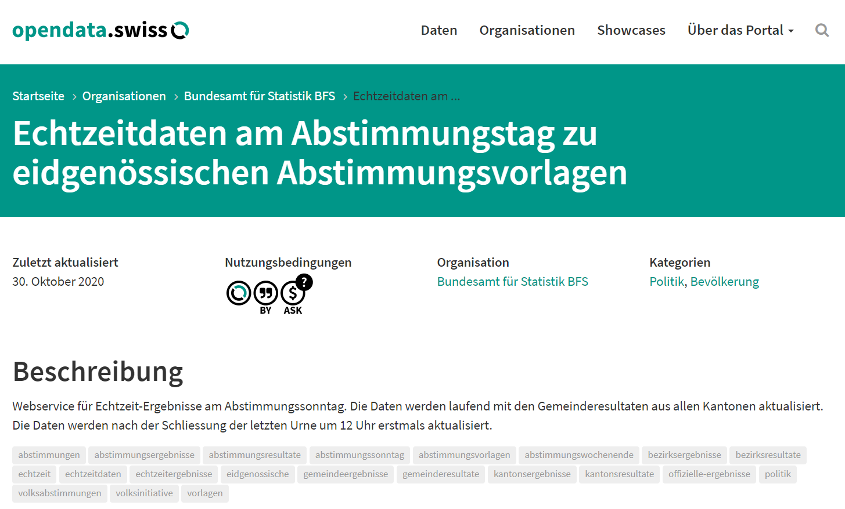
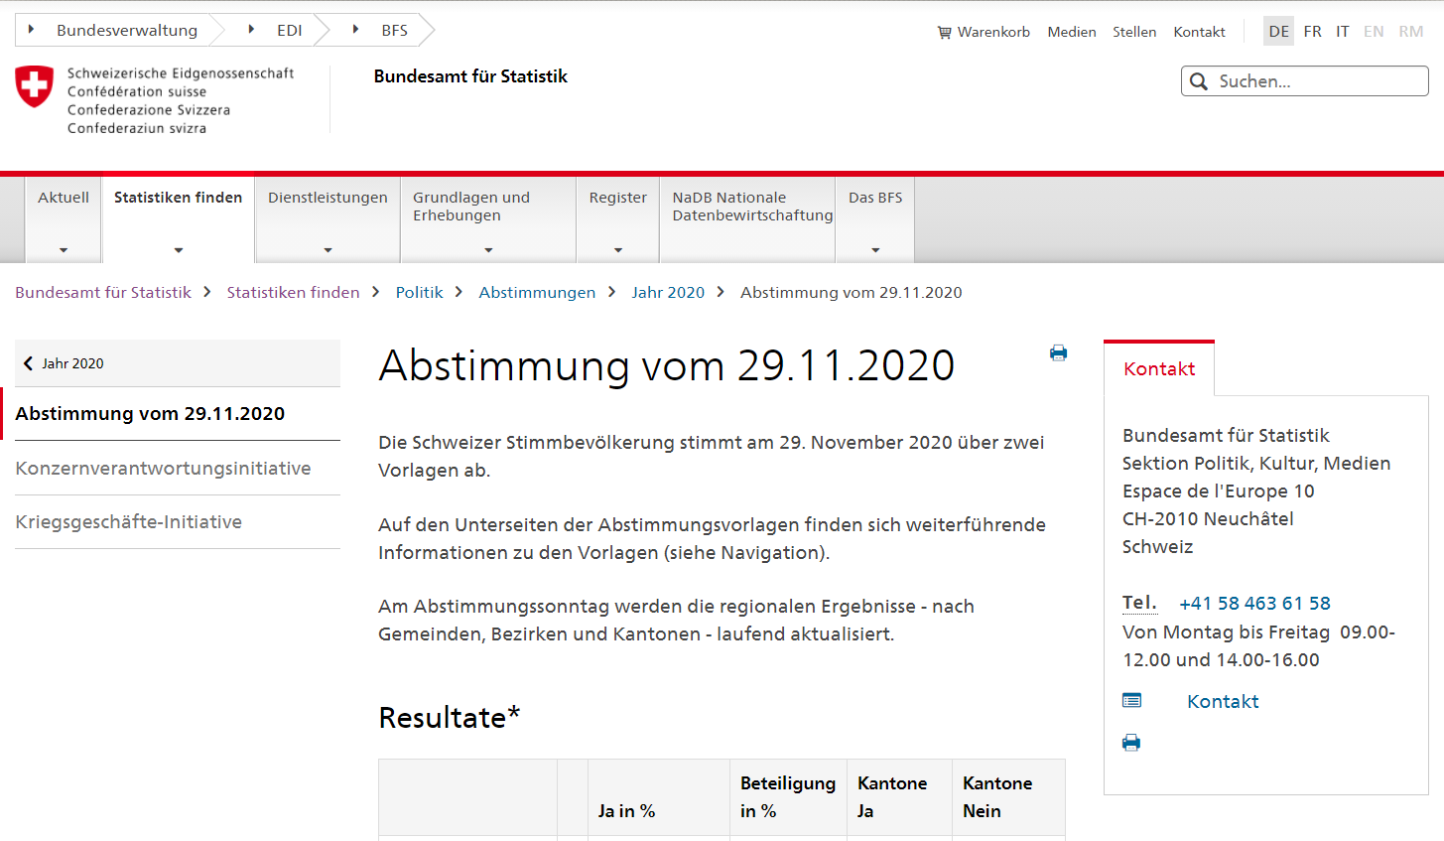
Notes:
Hinweis:
Publi nicht mehr nur in pdf
spread-sheet nicht mehr nur in xlsx

Slide 17
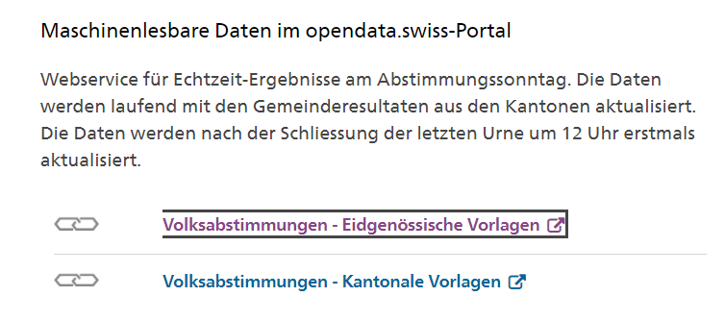
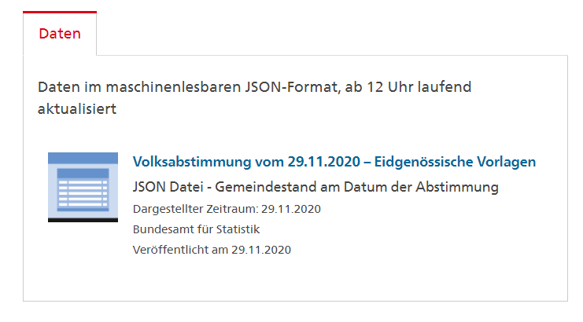
Maschinenlesbare Einzel-Datasets

Slide 18
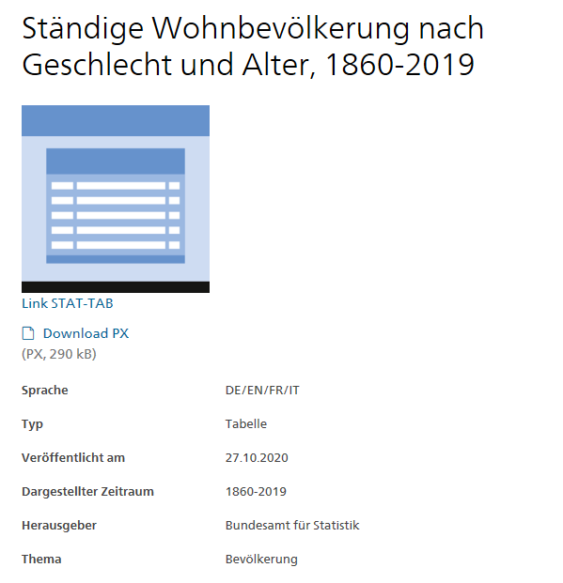
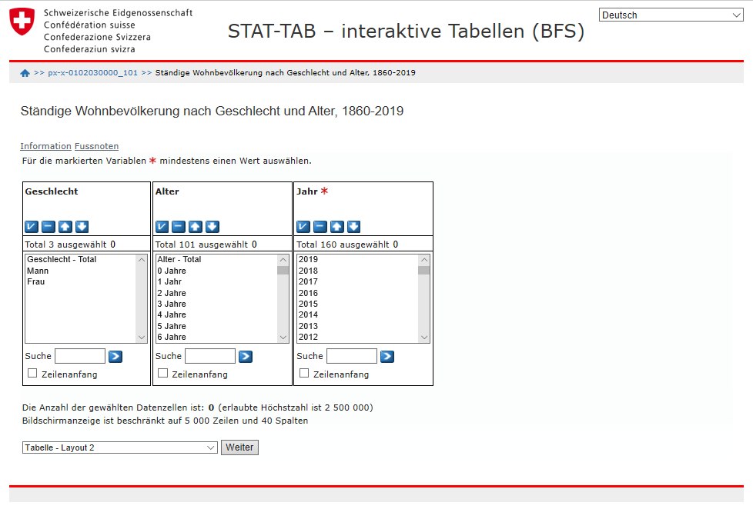
Sukzessive Ergänzen fehlender OGD-Angebote
Bitte konkret melden, wenn bestimmte Datensätze fehlen!

Slide 19




Vielen Dank für die Aufmerksamkeit!
→
→
thomas.schulz@bfs.admin.ch

